Slide 1
ΚΑΤΑΛΥΣΗ
ΕΤΕΡΟΓΕΝΗΣ ΚΑΤΑΛΥΤΙΚΗ ΔΡΑΣΗ-
ΚΑΤΑΛΥΤΕΣ

Slide 2
Καθοριστικό βήμα το 4 ή ένα από τα 3,5
Θα μελετηθούν διάφορα μοντέλα της κινητικής των επιφανειακών δράσεων θεωρώντας ότι η φυσική μεταφορά (στάδια 1,2,6,7) γίνεται γρήγορα οπότε δεν επηρεάζεται η ταχύτητα της επιφανειακής δράσης

Slide 3

Καθοριστικό βήμα το 3 (Προσρόφηση)
Στην ακόλουθη αντίδραση θα θεωρήσουμε ότι το πιο βραδύ βήμα είναι η προσρόφηση του αντιδρώντος Α
Στην αντίδραση υπάρχει χημική ισορροπία, δηλαδή η ταχύτητα προς τα αριστερά είναι ίση με την ταχύτητα προς τα δεξιά , οπότε θα ισχύει: R₂=R₋₂ →k₂ ∙θ_{Α} ∙θ_{Β} = k₋₂ ∙θ_{C} ∙θ_{D}

Slide 4
Καθοριστικό βήμα το 3 (Προσρόφηση)
Λύνοντας την k₂ ∙ θ_{Α} ∙ θ_{Β} = k₋₂ ∙ θ_{C} ∙ θ_{D} ως προς θ_{Α}
→ θ_{Α} = k₋₂ ∙ θ_{C} ∙ θ_{D} / k₂ ∙ θ_{Β} = θ_{C} ∙ θ_{D} / K_{e} ∙ θ_{Β}
(όπου K_{e} = k₋₂ / k₂ )
Με εξαίρεση το Α, υπάρχει προσροφητική ισορροπία για τα Β, C και D (δηλαδή η ταχύτητα προσρόφησης R_{a} είναι ίση με την ταχύτητα εκρόφησής των R_{d}), οπότε θα έχουμε για το καθένα από τα Β, C και D:

Slide 5
Καθοριστικό βήμα το 3 (Προσρόφηση)
k_{aB} ∙Ρ_{Β} ∙θ_{υ} = k_{dB} ∙θ_{Β} (για τo B)
k_{aC} ∙Ρ_{C} ∙θ_{υ} = k_{dC} ∙θ_{C} (για τo C)
k_{aD} ∙Ρ_{D} ∙θ_{υ} = k_{dD} ∙θ_{D} (για τo D)
Λύνοντας τις παραπάνω εξισώσεις ως προς θ_{Β}, θ_{C} και θ_{D} προκύπτει:
θ_{Β} = k_{aB} ∙Ρ_{Β} ∙θ_{υ} / k_{dB} = K_{B} ∙Ρ_{Β} ∙θ_{υ}
θ_{C} = k_{aC} ∙Ρ_{C} ∙θ_{υ} / k_{dC} = K_{C} ∙Ρ_{C} ∙θ_{υ}
θ_{D} = k_{aD} ∙Ρ_{D} ∙θ_{υ} / k_{dD} = K_{D} ∙Ρ_{D} ∙θ_{υ}
Όπου θ_{υ} = 1-θ_{Α}-θ_{Β}-θ_{C}-θ_{D} είναι το ακάλυπτο κλάσμα της στερεάς επιφάνειας

Slide 6
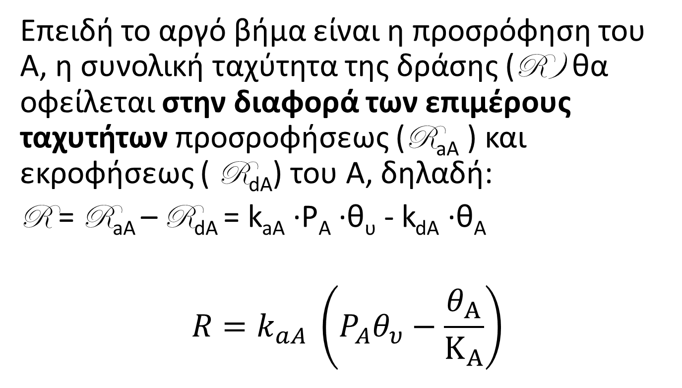
Καθοριστικό βήμα το 3 (Προσρόφηση)
Επειδή το αργό βήμα είναι η προσρόφηση του Α, η συνολική ταχύτητα της δράσης (R ) θα οφείλεται στην διαφορά των επιμέρους ταχυτήτων προσροφήσεως (R_{aA} ) και εκροφήσεως ( R_{dA}) του Α, δηλαδή:
R = R_{aA} – R_{dA} = k_{aA} ∙Ρ_{A} ∙θ_{υ} - k_{dA} ∙θ_{A}
$$R=k_{aA} \left(P_{A}θ_{υ}−\frac{θ_{Α}}{Κ_{Α}}\right)$$

Slide 7
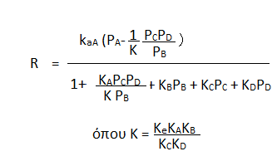

Καθοριστικό βήμα το 3 (Προσρόφηση)
$$R=k_{aA} \left(P_{A}θ_{υ}−\frac{θ_{Α}}{Κ_{Α}}\right)$$

Slide 8
Καθοριστικό βήμα το 5 (Εκρόφηση)
Στην ακόλουθη αντίδραση θα θεωρήσουμε ότι το πιο βραδύ βήμα είναι η εκρόφηση του προιόντος C:
Τότε θα έχουμε προσροφητική ισορροπία για τα Α, Β και D, δηλαδή:
θ_{Α} = Κ_{Α} ∙ Ρ_{Α} ∙ θ_{υ}
θ_{Β} = Κ_{Β} ∙ Ρ_{Β} ∙ θ_{υ}
θ_{D} = Κ_{D} ∙ Ρ_{D} ∙ θ_{υ}

Slide 9
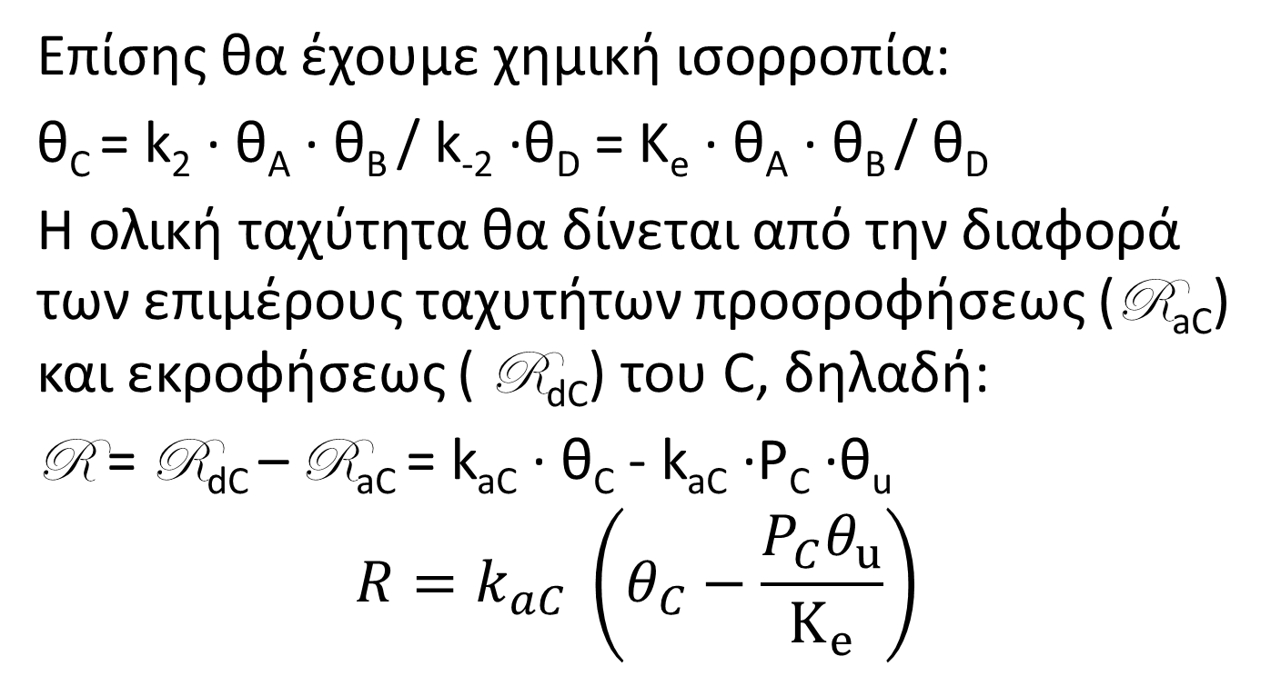
Καθοριστικό βήμα το 5 (Εκρόφηση)
Επίσης θα έχουμε χημική ισορροπία:
θ_{C} = k₂ ∙ θ_{Α} ∙ θ_{Β} / k₋₂ ∙θ_{D} = Κ_{e} ∙ θ_{Α} ∙ θ_{Β} / θ_{D}
H oλική ταχύτητα θα δίνεται από την διαφορά των επιμέρους ταχυτήτων προσροφήσεως (R_{aC}) και εκροφήσεως ( R_{dC}) του C, δηλαδή:
R = R_{dC} – R_{aC} = k_{aC} ∙ θ_{C} - k_{aC} ∙P_{C} ∙θ_{u}
$$R=k_{aC} \left(θ_{C}−\frac{{P_{C}θ}_{u}}{Κ_{e}}\right)$$

Slide 10
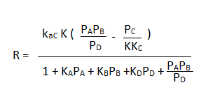

Καθοριστικό βήμα το 5 (Εκρόφηση)
$$R=k_{aC} \left(θ_{C}−\frac{{P_{C}θ}_{u}}{Κ_{e}}\right)$$

Slide 11
ETEΡΟΓΕΝΕΙΣ ΚΑΤΑΛΥΤΙΚΕΣ ΔΙΕΡΓΑΣΙΕΣ ΚΑΙ ΑΝΤΙΔΡΑΣΤΗΡΕΣ
Στην βιομηχανία χρησιμοποιούνται διάφοροι τύποι ετερογενών καταλυτικών αντιδραστήρων που διαφέρουν μεταξύ τους ως προς τις επικρατούσες συνθήκες και ως προς την εξάρτηση της θερμοκρασίας από το μήκος και την ακτινική θέση

Slide 12
Τύποι αντιδραστήρων
Αντιδραστήρες μόνιμης (σταθερής) κλίνης
Αντιδραστήρες διαβρεχόμενοι με νερό
Αντιδραστήρες κινούμενης κλίνης
Αντιδραστήρες ρευστοποιημένης κλίνης
Αντιδραστήρες με διασκορπισμένο στην υγρή φάση καταλύτη

Slide 13
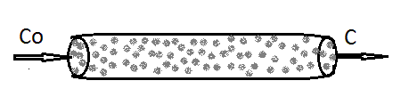
Αντιδραστήρες σταθερής (μόνιμης) κλίνης
Αποτελούνται από έναν ή περισσότερους κυλινδρικούς σωλήνες κατακόρυφους που είναι γεμάτοι με τον καταλύτη που τα σωματίδια του είναι διαφόρου σχήματος και μεγέθους.
Έχουν εσωτερικά ή εξωτερικά συστήματα εναλλαγής θερμότητας
Η συνεχόμενη πορεία των αντιδρώντων μπορεί να είναι ανοδική ή καθοδική

Slide 14
Αντιδραστήρες σταθερής (μόνιμης) κλίνης
ΠΛΕΟΝΕΚΤΗΜΑΤΑ
Απλή κατασκευή
Χαμηλό κόστος
Δυνατότητα επιλογής και ελέγχου του χρόνου παραμονής

Slide 15
Αντιδραστήρες σταθερής (μόνιμης) κλίνης
ΜΕΙΟΝΕΚΤΗΜΑΤΑ
Δυσκολία στον έλεγχο της εναλλαγής θερμότητας
Δυσκολία στην αναγέννηση του καταλύτη
Μεγάλη πτώση πιέσεως

Slide 16
Αντιδραστήρες σταθερής (μόνιμης) κλίνης
ΧΡΗΣΕΙΣ
Στην βιομηχανία ΝΗ₃, ΗΝΟ₃, Η₂SΟ₄

Slide 17
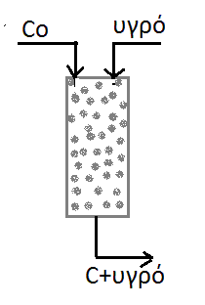
Αντιδραστήρες διαβρεχόμενοι με νερό
Είναι παραλλαγή των αντιδραστήρων
σταθερής κλίνης
Η ροή του υγρού είναι καθοδική
Χρησιμοποιήθηκαν για την υδρογόνωση (αφυδρογόνωση) ή και την αποθείωση των υψηλού σημείου ζέσεως κλασμάτων του πετρελαίου

Slide 18
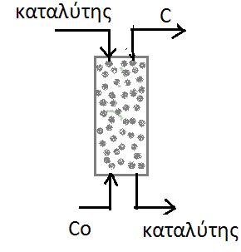
Αντιδραστήρες κινούμενης κλίνης
Υπάρχει αντιρροή του καταλύτη και του αερίου
Χρησιμοποιούνται στην καταλυτική πυρόλυση, όπου η σταθερή κλίνη θα χρειαζόταν συνεχώς αναγέννηση λόγω της γρήγορης απενεργοποίησης του καταλύτη

Slide 19
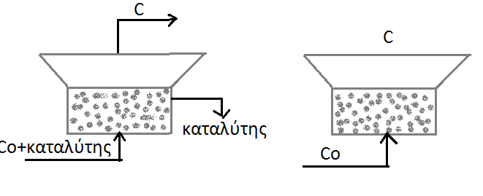
Αντιδραστήρες ρευστοποιημένης κλίνης
Οι αντιδραστήρες αυτοί χρησιμοποιήθηκαν αρχικά στην πυρόλυση κλασμάτων του πετρελαίου και στην συνέχεια σε πολλούς κλάδους της χημικής βιομηχανίας

Slide 20
Αντιδραστήρες ρευστοποιημένης κλίνης
ΠΛΕΟΝΕΚΤΗΜΑΤΑ
Ομοιόμορφη θερμοκρασία
Εύκολη ανανέωση του καταλύτη
Χαμηλό κόστος λόγω της συνεχούς λειτουργίας
Μεγάλη επιφάνεια επαφής του αερίου με το στερεό (καταλύτη)

Slide 21
Αντιδραστήρες ρευστοποιημένης κλίνης
ΜΕΙΟΝΕΚΤΗΜΑΤΑ
Μεγάλη πτώση πιέσεως
Αναγκαιότητα διαχωρισμού στερεού από το αέριο μέσω κυκλώνων ή ηλεκτροφίλτρων
Μη δυνατότητα χρησιμοποίησης καταλυτών που έχουν την τάση να συσσωματώνονται

Slide 22
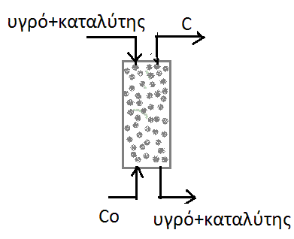
Αντιδραστήρες με διασκορπισμένο στην υγρή φάση καταλύτη
Χρησιμοποιούνται όταν το ένα από τα αντιδρώντα είναι αέριο και το άλλο υγρό
Μπορεί να είναι αναδευόμενα αυτόκλειστα ή στήλες με διάτρητους δίσκους

Slide 23
Αντιδραστήρες με διασκορπισμένο στην υγρή φάση καταλύτη
ΠΛΕΟΝΕΚΤΗΜΑΤΑ
Ομοιόμορφη θερμοκρασία
Καλός έλεγχος της εναλλαγής θερμότητας
Υψηλοί συντελεστές μεταφοράς θερμότητας
Υψηλή ταχύτητα της αντίδρασης
Συνεχής και εύκολη αναγέννηση του καταλύτη

Slide 24
Αντιδραστήρες με διασκορπισμένο στην υγρή φάση καταλύτη
Χρησιμοποιούνται
κατά την υδρογόνωση των ελαίων,
Κατά τον πολυμερισμό του αιθένιου και του προπάνιου όπου ο καταλύτης αιωρείται στον διαλύτη (κυκλοεξάνιο)

Slide 25
Δηλητηρίαση καταλύτη
Η δηλητηρίαση της εσωτερικής επιφάνειας του καταλύτη σημαίνει την μείωση των καταλυτικών θέσεων οπότε και την μείωση της αποτελεσματικότητας και του ρυθμού της χημικής αντίδρασης

Slide 26
Τύποι δηλητηρίασης καταλύτη
Ομοιόμορφη δηλητηρίαση: συμβαίνει όταν η ταχύτητα των δράσεων που οδηγούν στην δηλητηρίαση (απορρόφηση και χημικές αντιδράσεις) είναι χαμηλή σε σχέση με την εσωτερική διάχυση
Εκλεκτική δηλητηρίαση: συμβαίνει στο στόμιο του πόρου λόγω μεγάλης ταχύτητας των δράσεων που οδηγούν στην δηλητηρίαση. Το κέντρο του καταλύτη παραμένει άθικτο

